Slide 1



Welcome to
Laboratorium Dasar
Fakultas Ilmu Komputer
Pertemuan ke - 4
Mata Kuliah : Dasar Pemrograman

Slide 2


Analisa Kondisi dan Percabangan

Slide 3
INPUT OUTPUT

Slide 4
INPUT OUTPUT
String
Variabel
Tanpa deklarasi tipe data auto string
Numerik
Variabel
int = integer
float = float (decimal)
Tipe Data

Slide 5
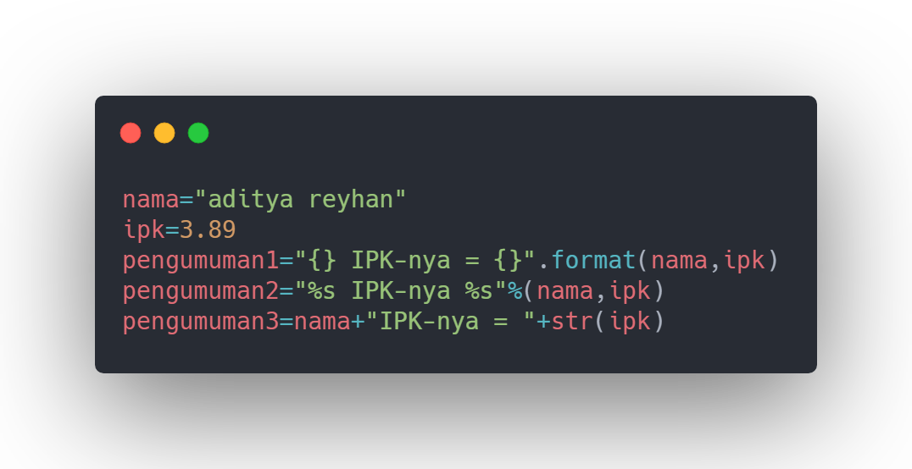
BEBERAPA ALTERNATIF CARA OUTPUT
Proses output dapat menggunakan beberapa cara di antaranya :
Menggunakan ( { } ) sebagai tanda pemaggilan nilai variable, diikuti dengan .format(nama variable)
Mengunakan ( %s , %d, %f ) sebagai tanda pemanggilan variable, diikuti dengan %(nama variable)
Menggunakan nama dari variable, diikuti dengan tipe data yang ditambahkan dan nama variable(JIKA LEBIH DARI 2 VARIABEL YANG DIOUTPUTKAN)
Contoh :

Slide 6
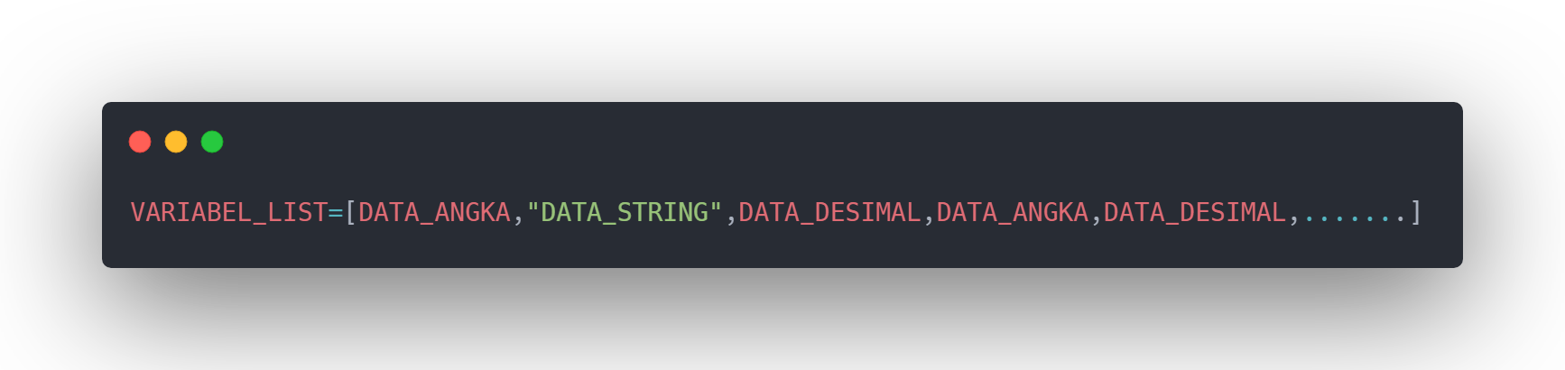
INPUT OUTPUT
LIST
Penulisan string menggunakan (“ ”)
Pemisah antar data menggunakan (,)

Slide 7
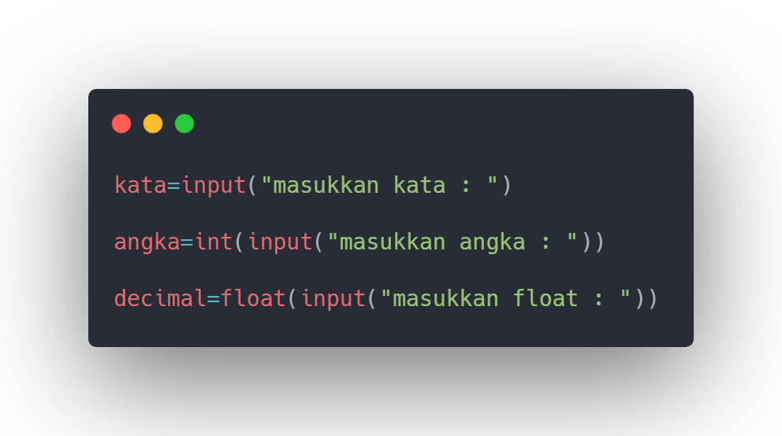
CONTOH INPUT

Slide 8
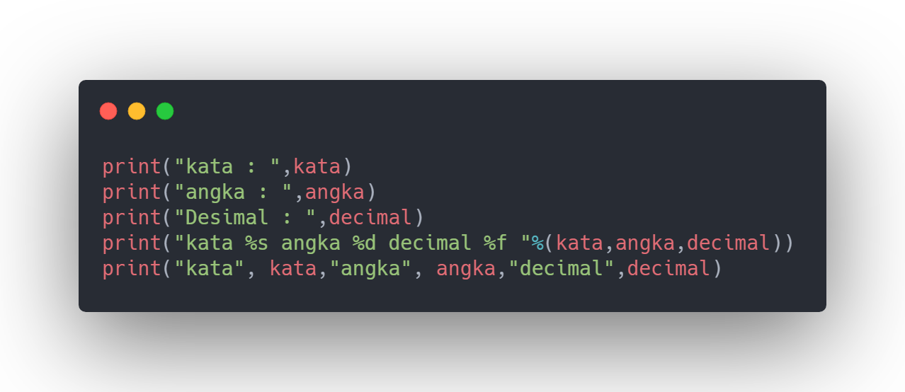
CONTOH OUTPUT
Print Multivalue

Slide 9
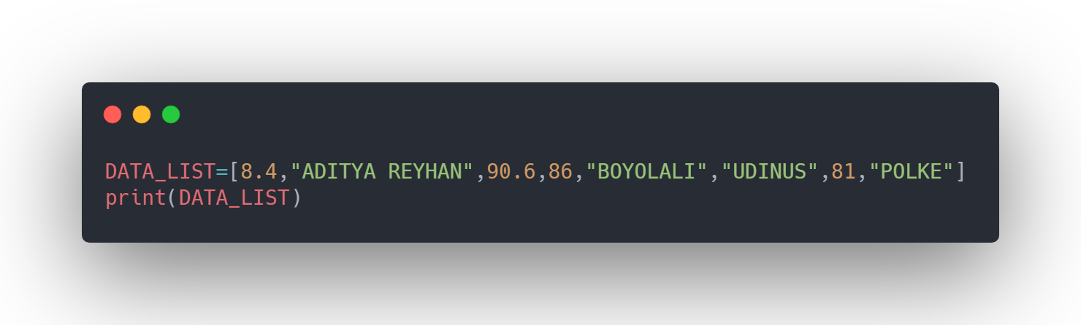

CONTOH OUTPUT
Output

Slide 10
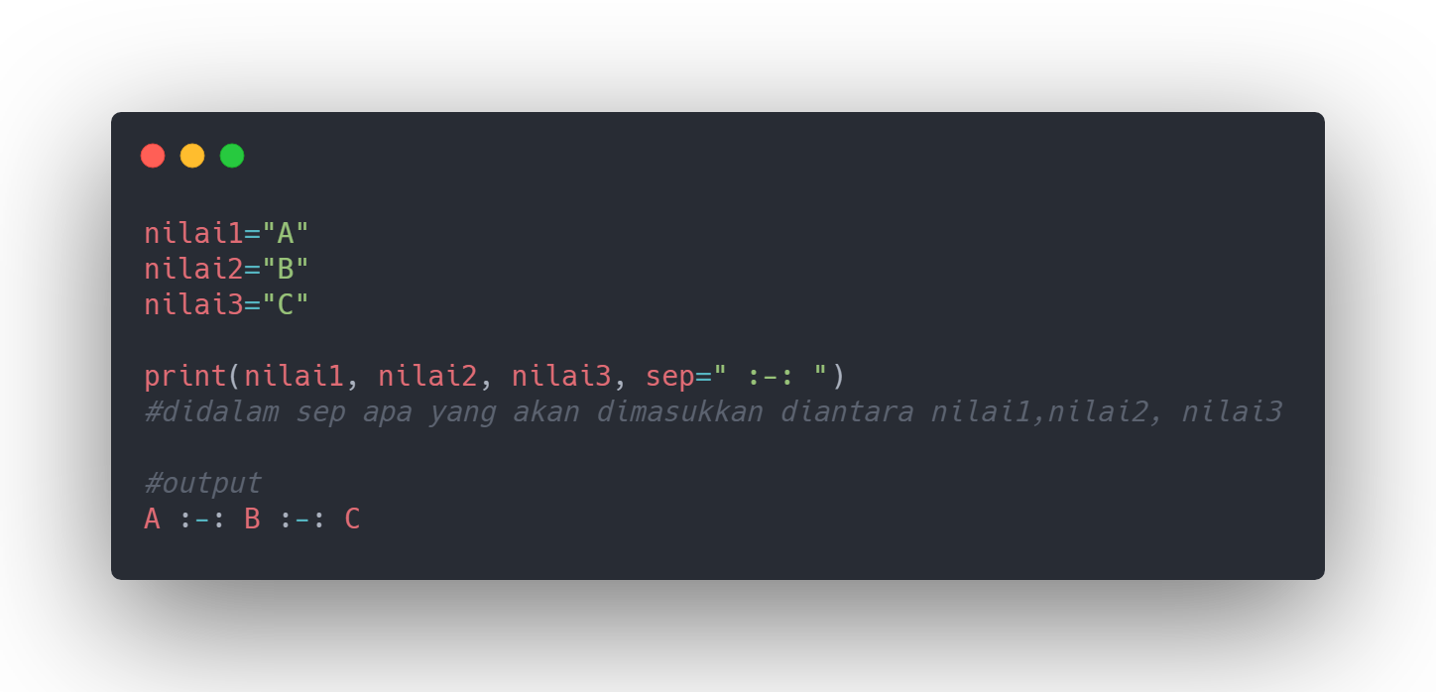
CATATAN
Penyisipan symbol / tulisan antar variabel

Slide 11
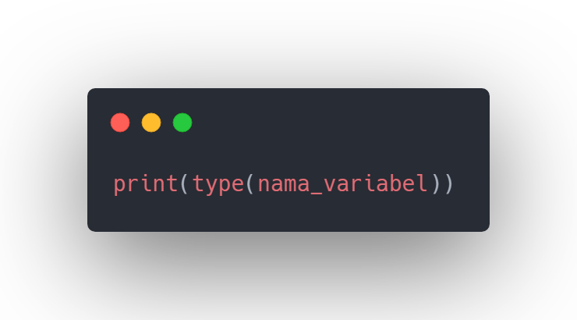
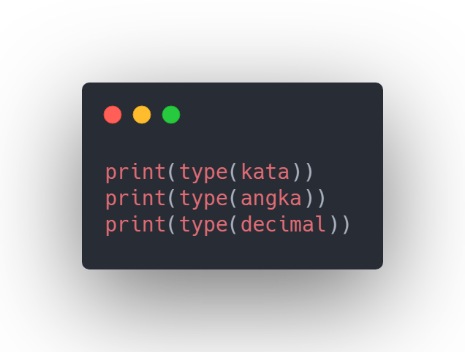
CATATAN
Untuk mengetahui type dari suatu variable yang sudah memiliki value yaitu dengan :
Variabel

Slide 12
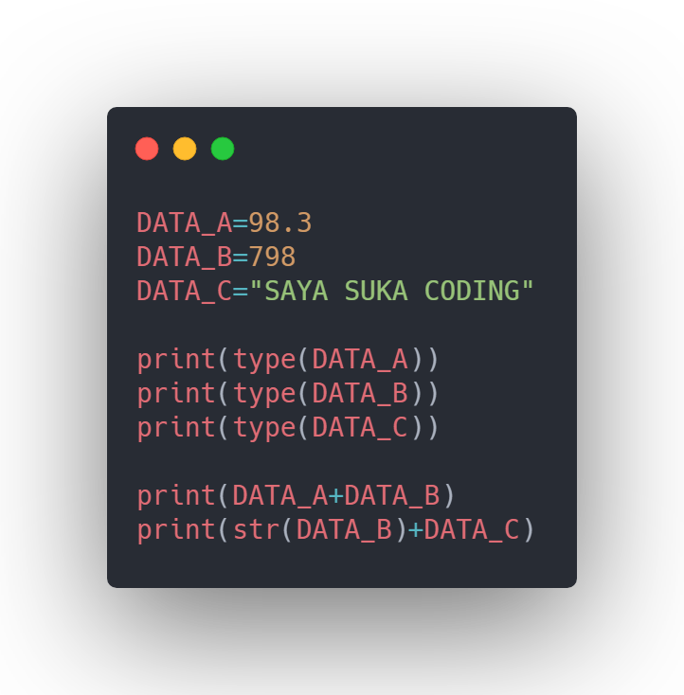

CATATAN
Untuk menggabungkan value antar variable, HARUS TAU TIPE DATA DARI VARIABEL.
JIKA KEDUA VARIABEL BERBEDA TYPE DATA (Contoh : INTEGER DAN STRING, maka dijadikan string untuk hasil penggabungannya.
JIKA TIPE DATA SAMA-SAMA NUMERIK, TINGGAL DITAMBAHKAN SAJA.
(Contoh : INTEGER DAN FLOAT)
Output

Slide 13
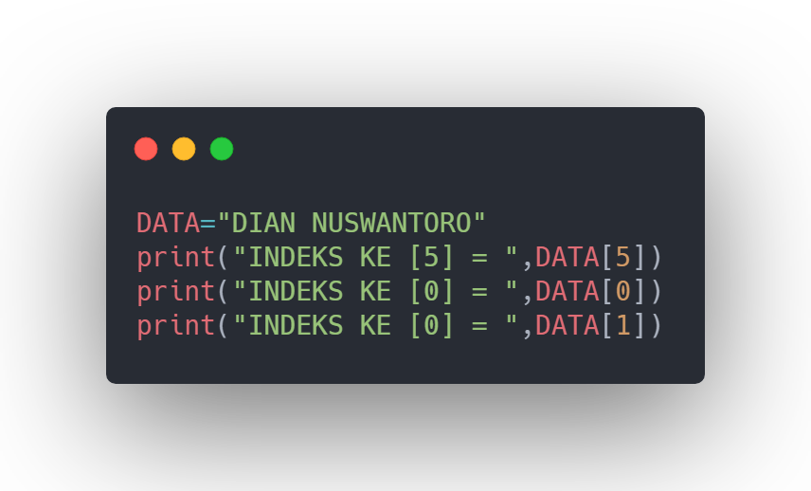

INDEKS STRING
Penulisan indeks dengan menggunakan [nomor_indeks]
Contoh penulisan :
Output

Slide 14
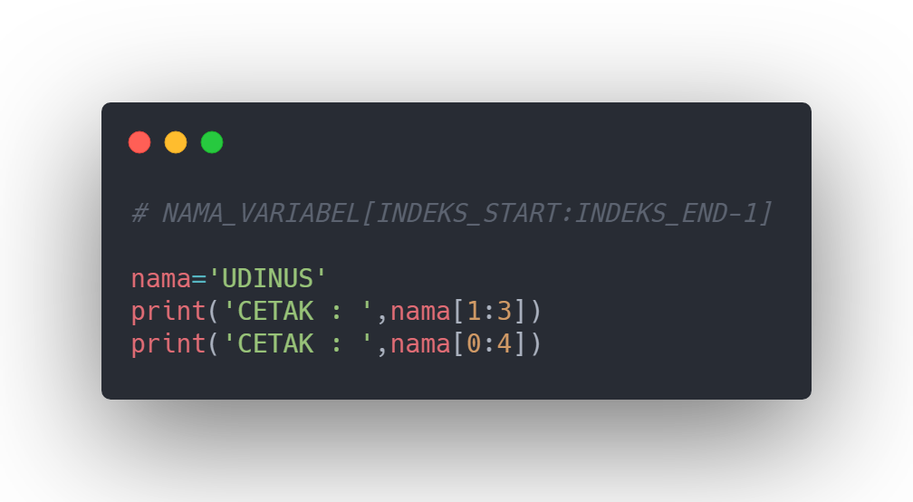
INDEKS STRING
Penulisan indeks dengan menggunakan [nomor_indeks]
Contoh penulisan :

